Slide 1
스마트 경찰 경광등 사업계획 및 R&D 과제 제안
26/10/07
엠클라비스㈜
Notes:
내부 검토용 초안. 사업계획서(docx)와 개발계획 과제제안서(docx)의 핵심을 슬라이드로 옮긴 자료입니다. 과제 금액·일정과 언론 보도 수치는 원문 확인 전 값이므로 23장을 함께 보세요.

Slide 2
핵심 요약
레이더 일체형 스마트 경광등으로 경찰청 직납 구조를 만든다
1
현재 구조
순찰차 경광등은 특장업체의 패키지용품으로 납품되어 당사는 경찰청과 직접 계약이 없다.
연 50~60억 원
순찰차 경광등 신규 수요 (당사 가정)
2
진입 방향
24GHz 레이더를 경광등에 내장해 레이더 기반 교통안전·단속 장비로 품목을 재정의한다.
7.3억 원 · 24개월
정부 5.5억 원 + 자부담 1.8억 원
3
직납 경로
교통단속장비 2번째 공급사, 혁신제품 수의계약, 종합쇼핑몰 단품 등록 순으로 진입한다.
TRL 4 → 8
순찰차 10대 · 3개월 현장 실증
4
재원
정부 R&D 5.5억 원(구매연계형 기준)을 중심으로 1억 원 이상 과제를 2건 이상 병행 신청한다.
Notes:
근거: 2024 경찰청 종합쇼핑몰 납품요구 내역(나눔컴퍼니 137건) 분석, 사업계획서 0장 요약.

Slide 3
왜 지금인가: 세 가지 흐름이 겹친다
해외는 이미 출시했고, 국내 현장은 준비됐으며, 당사는 핵심 기술이 있다
해외
국내
당사
2026.3 VITRONIC이 라이트바에 번호판 인식과 레이더 단속을 통합한 제품 공개
Ekin, Hikvision, Dahua, GET도 같은 개념의 제품 출시
경쟁축이 속도 정확도에서 통합 플랫폼으로 이동
국내에는 국산 경광등 일체형 제품이 없음
순찰차 탑재형 과속단속 2022.3 본격 운영, 암행순찰차 중심
2025 LED 전광판이 붙은 5세대 리프트 경광등 도입
2035년 신규 경찰차 100% 전기·수소차 전환, 특장 재설계 시기
연평균 신규 경찰차 약 1,908대
24GHz 레이더 MCRT-100N/R, 경찰 속도규격 충족
단속장비사 완제품에 이미 탑재·공급
2026 ITS 세계총회에 완제품 출품, 부품에서 완제품으로 전환 결정
남은 과제는 이동 플랫폼 신호처리와 경광등 일체 설계
Notes:
근거: 당사 5사 경광등 비교표(2025.10), 전세계 동향(2025.10), 특허 조사(2026.4), 경찰청 보도, 2026 ITS 세계총회 출품 자료.

Slide 4
글로벌 5사 비교: 경쟁축은 통합성
라이트바가 이동식 종합 단속 플랫폼으로 바뀌는 중이다
업체 · 제품 | 핵심 구성 | 포지셔닝
VITRONIC Poliscan Enforcement Bar | 번호판 인식 + 레이더 속도단속 + 영상증거, 최대 5차선, 4G | 정확한 단속·증거성 (2026.3 공개)
Ekin Patrol G2 | 번호판 + 속도 + 주차관리 + 360° 영상, 최대 7차선, 약 20kg | 올인원, 미국 2,500만 달러 투자
Hikvision Intelligent Light Bar | 77GHz 레이더(128 타깃), 최대 320km/h, 중앙 증거관리 | 레이더 + 증거관리
GET Group ADHAM Light Bar | 번호판 + 360° + 얼굴인식 + 속도 레이더, 관제 연동 | 보안·관제 통합
Dahua iPatrol Smart Light Bar | 360° + 정밀 레이더 + AI 위반·불법주차 탐지 | 모바일 스마트 허브
시사점 ① 경쟁이 속도 정확도에서 다기능 통합성으로 옮겨갔다.
시사점 ② 통합 라이트바 구조 특허(US9002313B2)는 2026.8.30 만료되어 구조는 자유 실시가 가능하다.
시사점 ③ Ekin 3건은 2034~2040년 유효하다. 번호판·얼굴 인식을 넣지 않은 T2로 회피 설계하고 한국 출원 여부를 확인한다.
Notes:
출처: 엠클라비스 '5사 경광등 비교표'(2025.10.31), '경광등 관련 특허 조사'(2026.4). 공개 자료 기준이며 일부 수치는 미확인.

Slide 5
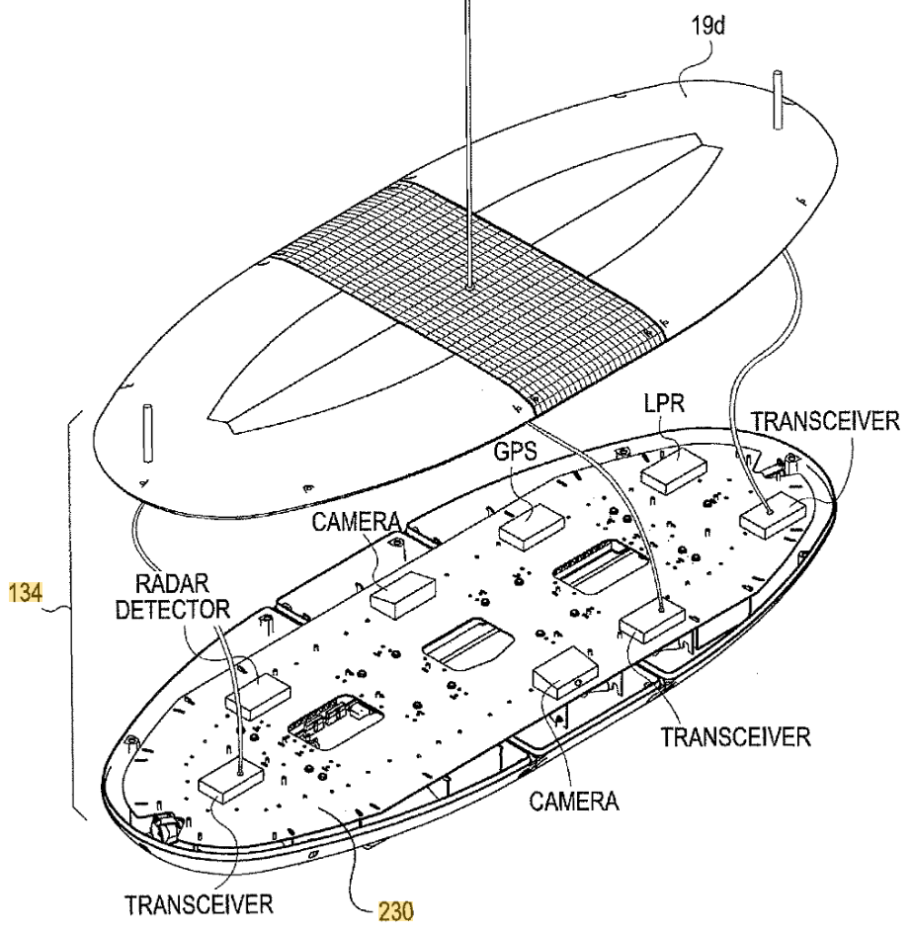
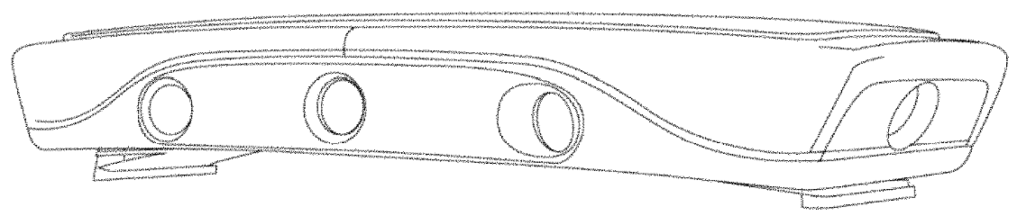
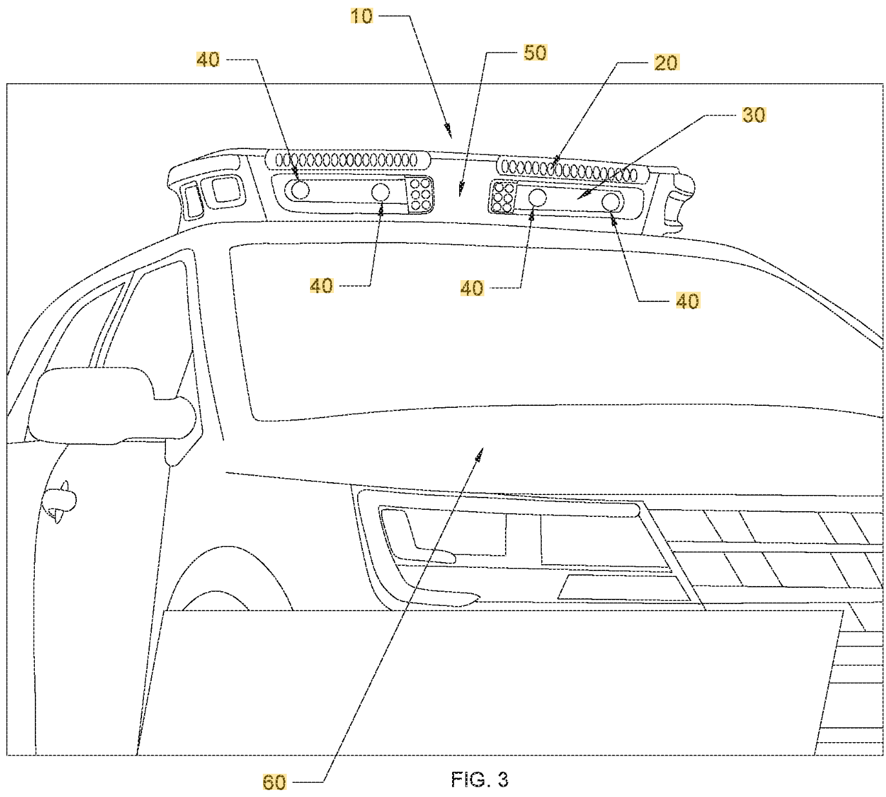
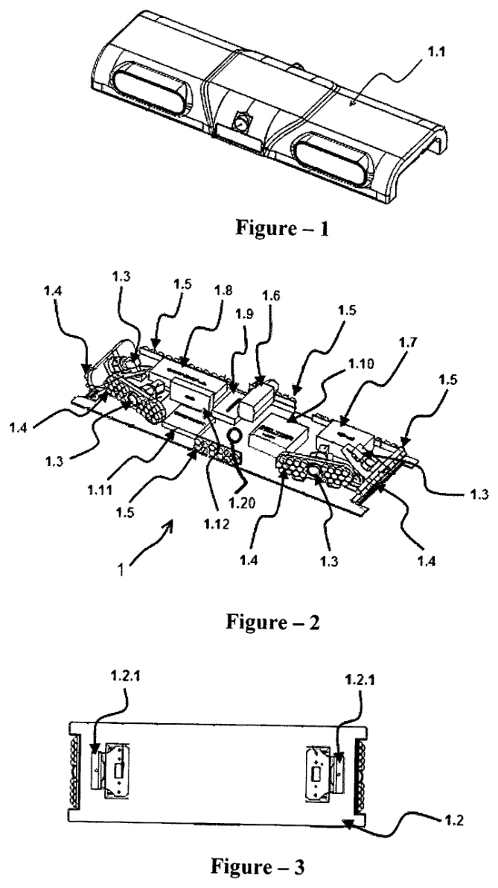
해외 제품의 일체형 구조: 공개 특허 도면
해외 제조사는 경광등 하우징 안에 센서를 넣는 구조를 이미 특허로 확보했다
Federal Signal · US9002313B2
경광등 하우징 안에 레이더·카메라·번호판 인식·GPS·통신 모듈을 선택 탑재
권리 상태: 2026.8.30 만료, 구조 자유 실시
그림: 하우징 내부 구성
Ekin · US9791766B2
복수 카메라와 LED, 경광등을 한 몸체로 묶은 차량 장착형 장치
권리 상태: 2034.1까지 유효
그림: 라이트바 외형
Ekin · US10946793B1
순찰차에 후장착하는 스마트 라이트바, 센서 결과로 위협을 평가해 경고
권리 상태: 2040.4까지 유효
그림: 순찰차 장착 형태
Ekin · US9928737B2
번호판 인식과 레이더 속도정보를 연계하는 차량 탑재형 구조
권리 상태: 2034.12까지 유효
그림: 라이트바 구조
출처: 엠클라비스 경광등 특허 조사(2026.4) 수록 공개 도면. 제품 사진이 아니며 VITRONIC·Hikvision·GET·Dahua는 조사한 특허 도면이 없어 제외했다.
Notes:
도면은 엠클라비스 '경광등 관련 특허 조사'(2026.4)에 수록된 각 특허의 공개 도면이다. 제품 사진이 아니며, VITRONIC·Hikvision·GET·Dahua는 조사한 특허 도면이 없어 제외했다. 제조사 사이트에 접속할 수 없어 제품 사진은 넣지 못했다. 권리 상태: US9002313B2 2026.8.30 만료, US9791766B2 2034.1, US9928737B2 2034.12, US10946793B1 2040.4 만료 예정(특허 조사 기준).

Slide 6
현장 경찰관이 필요로 하는 이유 5가지
경찰관 선호도 조사는 찾지 못했다. 아래는 필요의 근거이며 선호는 실증에서 검증한다
번호 | 경찰관이 선호할 이유(가설) | 핵심 근거 | 근거 수준
1 | 사고 처리 중 뒤에서 오는 차량이 가장 무섭다 | 고속도로순찰 업무 중 교통사고로 다치거나 숨진 경찰관 5년간 34명, 2026년 1월 사고 수습 중 경찰관 사망 | 강함
2 | 2차사고는 한 번 나면 치명적이다 | 2차사고 치사율이 일반사고의 약 5~6.5배, 2026년 1~5월 고속도로 2차사고 사망자 급증 | 강함
3 | 경찰이 이미 경광등으로 안전을 해결해 왔다 | 2014년 순직 사고를 계기로 리프트 경광등 개발, 2015년 188대 투입 후 일선 호평 보도 | 중간
4 | 일반 순찰차도 주행 중 단속하고 싶다 | 탑재형 단속 시범 중 과속 사고 82%·사망 89% 감소(경찰청 발표), 사망사고 69.8%가 단속장비 없는 구간 | 중간
5 | 해외 경찰도 같은 문제를 장비로 풀고 있다 | 미국 경찰 순직 원인 1위가 차량 관련(2014~2016년 35~38%), 해외 5사가 라이트바에 센서 통합 | 중간
수치는 모두 언론 보도 기준이며 원문 사이트에 접속하지 못해 검색 요약으로 확인했다. 제안서에 인용하기 전에 원문 대조가 필요하다.
Notes:
근거 수준은 보도 수치의 신뢰도와 제품과의 직접성으로 판단. 수치는 검색 요약 기준이며 원문 대조가 필요함. 출처 목록은 24장.

Slide 7
근거 ①②: 2차사고 피해와 치사율
사고를 수습하는 경찰관이 치사율이 높은 2차사고에 가장 가까이 노출된다
출처: 네이트뉴스 2026.1.10(5년간 34명, 연도별은 부상 33명 보도), 전북일보 2025.9.1(한국도로공사 기준, 6.5배). 최근 3년 기준 5배(YTN 2026.7.9) 보도도 있어 제안서에는 한 출처만 인용한다.
2026년 1월 서해안고속도로에서 사고를 수습하던 경찰관과 견인차 기사가 숨졌다. 2026년 1~5월 고속도로 2차사고 사망자도 급증했다.
Notes:
출처: 네이트뉴스 2026.1.10(5년 34명 보도, 연도별 부상 33명), 전북일보 2025.9.1(한국도로공사 치사율 54.3% 대 8.4%, 6.5배), YTN 2026.7.9(최근 3년 5배), 파이낸셜뉴스 2026.6.24(2026년 1~5월 고속도로 사망자 52.4% 증가). 모두 검색 요약 기준.

Slide 8
리프트 경광등 호평에서 다음 단계로
경찰은 안전을 이유로 경광등에 투자해 왔고, 다음 단계는 감지하는 경광등이다
2014
2015
2022
2024
2025
다음
여주 경감 순직을 계기로 리프트 경광등 개발 추진(출처 재확인 필요)
방향표시 리프트 경광등 순찰차 188대 투입, 전방 3~4km 가시, 일선 호평
순찰차 탑재형 과속단속 본격 운영, 시범 중 과속 사고·사망 감소 발표
전기 다목적 순찰차 181대, 고속순찰차 89대에 리프트 경광등 납품
후면 LED 전광판이 붙은 5세대 도입
감지하는 경광등: 후방 접근 경보와 주행 중 속도 검지
현재 경광등의 한계
경광등은 경고를 표출할 뿐 접근하는 차량이 위험한지 감지하지 못한다. 본 제품은 이 한계를 메운다.
Notes:
출처: 머니투데이 2015.2.12, 한국일보 2015.2.11, 충청투데이(리프트 경광등), 경향신문 2022.3.3(탑재형 단속), 경찰청 2024 종합쇼핑몰 납품요구(181대·89대). 2014년 개발 계기는 출처 재확인 필요.

Slide 9
현재 조달 구조: 경광등은 차량 패키지의 일부
수요기관은 특장업체를 고를 뿐 경광등 브랜드를 고르지 않는다
경찰청 · 시도경찰청 (수요기관)
2024년 납품요구 | 수량 | 단가 | 금액
전기다목적순찰차 리프트경광등 외 2종 | 181대 | 490만 원 | 8.87억 원
고속순찰차 리프트경광등 설치 | 89대 | 370만 원 | 3.29억 원
암행순찰차 그릴경광등 외 2종 | 26대 | 80만 원 | 2,080만 원
상용 순찰차 리프트경광등 외 3종 | 2대 | 695만 원 | 1,390만 원
종합쇼핑몰 납품요구 · 제3자단가계약 · 차량과 동시구매
현대자동차 등
차량 본체
㈜나눔컴퍼니 (특장)
패키지용품 · 도장
리프트경광등 · 사이렌앰프 · 써치라이트
경광등 제조사(하도급)
경찰청과 직접 계약 없음
경광등 패키지는 차량 가액의 약 7%다.
출처: 경찰청 종합쇼핑몰 납품요구 물품 내역(2024, ㈜나눔컴퍼니 137건)
경광등은 세부품명 경광등이 아니라 패키지용품으로 구매된다. 경광등만 따로 사야 할 이유, 곧 레이더 기반 단속·안전 기능이 있어야 직납이 가능하다.
Notes:
출처: 경찰청(수요기관코드 1320000) 종합쇼핑몰 납품요구 물품 내역 2024, ㈜나눔컴퍼니 137건. 제조사 이름은 보도·커뮤니티 자료 기준으로 사실 확인 필요. 경광등 패키지 비중: 전기다목적순찰차 건 총 125.7억 원 중 8.87억 원.

Slide 10
직납 경로 4가지와 추천 조합
실적이 없어도 열려 있는 경로부터 밟고, 쇼핑몰은 마지막에 정착한다
경로 | 방식 | 요건 | 평가
A. 종합쇼핑몰 단품 등록 | 수요기관이 쇼핑몰에서 직접 선택 | 세부품명 거래실례 3건 이상, 직접생산, KC | 실적 선행 필요, 3단계 목표
B. 혁신제품 지정 | 최대 6년 수의계약, 조달청 시범구매 | R&D 성과 5년 이내 등, 상·하반기 신청 | 최우선, 실적 없이 직납 가능
C. 우수제품 지정 | 수의계약 | 특허·신기술 + 품질 인증 | 2단계에서 병행
D. 경찰청 교통단속장비 구매 | 교통국·시도청 물품구매 | 경찰 규격 적합, 단속 정보의 TCS 연계 | 현 공급사 1개, 2번째 공급사 수요
추천 순서
D(2027 실적·실증) → B(2028 혁신제품) → A(2029 종합쇼핑몰)
병행: 특장업체·완성차에 레이더 모듈을 공급해 현금흐름과 거래실례를 확보한다.
Notes:
근거: 조달청 다수공급자계약 요건(세부품명 거래실례 3건·품목 1건, 특수관계인 거래 불인정), 혁신제품 지정(최대 6년 수의계약). 2026 신청 창구는 상반기 1/30~3/5, 하반기 7/10~8/10.

Slide 11
제품 개념: 레이더 일체형 스마트 경광등 3개 라인업
주력은 T2이며 T1은 시장 진입용, T3는 단속 확장용이다
T1 기본형
T2 레이더형 (주력)
T3 단속형
LED 리프트·장방형 경광등과 사이렌앰프 통합 제어(ODM 기반)
경찰 규격 준수
용도: 일반 교체 수요, 종합쇼핑몰 단품 진입
T1 + 전·후면 24GHz 레이더 + 제어기 + 운전석 표시기
영상 저장·식별 없음
용도: 순찰차·고속순찰대 2차사고 예방, 과속 알림
T2 + 카메라(번호판 인식, 파트너) + LTE + 경찰청 TCS 연계
차량탑재형 교통단속장비 규격
용도: 암행순찰차·고속순찰대 단속
진입 시점: 3단계
진입 시점: 1~2단계
진입 시점: 2~3단계
Notes:
사업계획서 3.1장. 카메라·번호판 인식(T3)은 파트너 협력을 전제로 하며 T2까지는 영상 저장과 식별을 하지 않는다.

Slide 12
핵심 기능과 목표 규격(T2)
후방 접근 경고와 주행 중 속도 검지를 경광등 하나로 처리한다
후방 접근 경보: 80m 이내 접근 차량의 속도·거리로 위험을 판단해 경광·사이렌·전광판을 자동 전환
주행 중 속도 검지: 자차 속도로 보정해 전방 차량 절대속도를 산출, 임계 초과 시 알림
전광판 자동 연동: 정차·리프트 상승·후방 위험 상태에 따라 메시지 자동 전환
자가진단·원격관리: 레이더·LED·앰프 상태를 점검해 관제 서버에 보고
전기차 대응: 저전력(60W 이하)·경량(25kg 이하), 레이더 고장 시에도 경광은 독립 동작
항목 | 목표
레이더 | 24.05~24.25GHz FMCW, 전·후면 각 1기
속도 측정 | 0~250km/h, 정지 ±1km/h, 주행 ±3%
검지 범위 | 전방 5~100m, 후방 5~80m, 수평 ±33°
전원·중량 | 60W 이하, 25kg 이하(경광 포함)
환경 | IP67, -30~+65℃
인증 | KC EMC, 전파, 등화 안전기준, 경찰 규격
Notes:
목표 규격은 MCRT-100N/R 규격에서 가져온 초안이며 주행 중 성능은 아직 검증되지 않은 목표값이다. 개념 시제품으로 실측한 뒤 확정한다.

Slide 13
개발 범위: 재사용·신규·외부로 나눠 확장을 최소화
새로 만드는 것은 신호처리와 통합 설계에 한정한다
재사용
신규 개발 (핵심)
외부 · 협력
레이더 하드웨어·펌웨어(MCRT-100N/R, 빔폭만 조정)
차량감지제어기·VDU 플랫폼
자가진단·관제 S/W
이동 플랫폼 신호처리
자차 속도 보정, 정지 클러터 제거
다중 표적 추적, 후방 위험도 산출
경광등 광학·하우징·리프트: ODM 협력사
사이렌앰프·스피커: 규격품 구매
카메라·번호판 인식(T3): 파트너
인증·시험: 외부 시험기관
인력: 기존 연구 인력 중심에 신규 2명(하드웨어·기구, 과제관리·인증)만 충원한다. 경광등 광학·양산은 협력사가 맡는다.
Notes:
사업계획서 3.4장, 6.1장. 신규 인력은 하드웨어·기구 1명, 과제관리·인증 1명으로 제한.

Slide 14
사업 로드맵: 4단계로 직납을 정착시킨다
수요처 구매동의서와 현장 실증을 먼저 확보하고 혁신제품으로 넘어간다
0단계
2026.10~12 준비
1단계
2027 개발·과제
2단계
2028 실증·지정
3단계
2029~ 직납 정착
경찰 현장 인터뷰 5건 이상
수요처 구매동의서 협의
특허 FTO, 선행 특허 출원 준비
ODM·카메라 파트너 확약
정부 R&D 1~2건 선정
시제품 10대(TRL 6)
시도경찰청 5~10대 시범 장착
KPEX 출품
현장 실증(TRL 8)
혁신제품 지정 신청
시범구매 30대 내외
T3 단속형 시제품
수의계약으로 시도청 직납 연 300대
종합쇼핑몰 단품 등록
T1 기본형으로 교체 수요 진입
2030년 이후 연 1,000대
목표 직납 구조: ① 교통단속장비 2번째 공급사(2027~) ② 혁신제품 수의계약·시범구매(2028~) ③ 종합쇼핑몰(2029~)
Notes:
사업계획서 4.1장. 시범구매 30대와 직납 300대는 당사 목표(가정)이며 경찰청 확인이 필요하다.

Slide 15
매출 목표(가정): 2029년 직납 첫해 흑자 전환
수치는 모두 당사 가정이며 경찰청 물량과 직납 단가는 확인되지 않았다
가정
순찰차 경광등 수요 연 1,000~1,200대 (경찰청 확인 필요)
T2 단가 600만 원
2028 시범구매 30대 (1.8억 원)
2029 직납 300대 (18억 원)
2030 직납 600대 (36억 원)
레이더 모듈 공급은 특장업체·완성차 대상
Notes:
사업계획서 7장. T2 600만 원, T3 1,500만 원, 레이더 모듈 160만 원(현 공급가) 가정. 손익분기는 2028년 시범구매 시점.

Slide 16
1억 원 이상 정부 R&D 과제 후보
구매연계형과 폴리스랩 3.0이 우선이고, 조달청 과제는 수요 목록 확인 후 정한다
과제 | 주관 | 과제당 지원 | 2026 일정(참고) | 핵심 요건 | 적합도
민관공동기술사업화 R&D 구매연계형 | 중기부 | 2년 최대 6억 | 3차 공고 5/25, 접수 6/15~6/29 | 수요처 구매동의서 또는 구매계약서, 상반기 접수 시기 미확인 | ★★★★★
공공혁신수요기반 혁신제품 기술개발 시범구매연계형 | 조달청 | 2년 내외 10억 내외 | 공고 5/13, 접수 5/18~6/10 | 기업부설연구소 필수, 지정 수요 12개 중 1개 선택, 경광등 수요 미확인 | ★★★
치안현장 맞춤형 R&D 폴리스랩 3.0 신속시범형 | 과기정통부·경찰청 | 18개월 9억(선정 사례, 한도 미확인) | 선정계획 공고 4/21, 7월 착수 | 시제품 보유, 18개월 내 TRL 8·현장 실증, 기업 주관 가능 | ★★★★★
치안신산업 핵심기술 사업화 지원 | 과기정통부·경찰청 | 2년 5억 내외 | ~3/3 접수 | 치안 R&D 성과 보유, 제품화·인증·시장진출 지원 | ★★★★
기술혁신개발사업 시장대응형 | 중기부 | 2년 5억 | 상·하반기 | 중소기업, 수요처 불요(예비) | ★★★
경찰청 R&D 기술수요조사 | 경찰청 | 과제 아님 | 3/23~4/21 | 누구나 제출, 채택 시 지정공모 과제로 기획 | 필수 활동
Notes:
출처: 중기부 2026 기술개발 지원사업 통합공고, 과학치안진흥센터 2026 신규사업 공고, 조달청 2026 혁신제품 기술개발 공고(검색 요약 기준). 공고 원문 사이트에 접속하지 못해 금액·일정·요건은 원문 재확인 필요. 2026년 창구는 대부분 마감, 다음 기회는 2027년 상반기로 판단.

Slide 17
추천 신청 조합과 2027년 캘린더
수요처 협의가 가장 오래 걸리므로 2026년 4분기에 시작한다
기본안
구매연계형(6억) + 폴리스랩 신속시범(9억). 수요처가 다르면 중복이 아니며 한 건만 선정돼도 개발비를 충당한다.
시기 | 할 일
2026.10~12 | 수요처 구매동의서 협의, 특허 FTO, 기획서, ODM 확약, KPEX 신청
2027.1~2 | 구매연계형 상반기 접수, 벤처·이노비즈 등 가점 인증 확인
2027.2~3 | 치안신산업 사업화 지원 공고 확인(공동 참여 검토)
2027.3~4 | 경찰청 R&D 기술수요조사 수요 제출, 폴리스랩 3.0 접수
2027.5~6 | 조달청 시범구매연계형 접수(수요 목록 확인 후), 구매연계형 하반기
2027.7~ | 선정 과제 착수, 시제품 제작, 시범 장착
2028.1~3 | 혁신제품 상반기 지정 신청
대안
조달청 시범구매연계형(10억) 단독. 지정 수요 12개 중 경광등 관련 수요가 있을 때만 가능하며 금액은 가장 크다.
후속(2028~2029)
치안신산업 사업화 지원(5억) + 혁신제품 지정. 폴리스랩 성과를 제품화·인증·판로로 잇는다.
Notes:
사업계획서 5.2, 5.4장. 접수 시기는 2026년 공고 패턴을 기준으로 한 추정이며 2027 공고 확인 필요. 창업성장(디딤돌)은 창업 7년 이내 대상이라 해당하지 않음.

Slide 18
제안 과제 개요: 24개월, 총 7.3억 원
기본안은 중기부 구매연계형이며 공고별 서식에 맞춰 조정한다
항목 | 내용
과제명 | 주행·정차 중 전·후방 레이더 기반 2차사고 예방 및 과속 검지 기능을 갖춘 레이더 일체형 스마트 경찰 경광등 개발
주관기관 | 엠클라비스㈜ (2016년 설립, 서울 서초구)
협력 | 경광등 하우징·광학 협력사, 시험인증기관, 실증 경찰관서, 수요처
기간 · 사업비 | 24개월, 7.3억 원 (정부 5.5억 + 민간 1.8억: 현금 0.9, 현물 0.9)
기술성숙도 | TRL 4 → 8 (순찰차 10대 3개월 실증)
사업화 | 혁신제품 지정 신청, 시범구매 30대, 3년차 직납 연 300대
Notes:
개발계획 과제제안서 1, 8장. 정부 지원 비율 약 75%. 지원 비율과 현금·현물 인정 범위는 공고별로 달라 서식에 옮기기 전 재산정 필요.

Slide 19
워크패키지와 24개월 일정
1차년도에 TRL 6, 2차년도에 인증과 현장 실증으로 TRL 8을 달성한다
WP | 내용 | 담당 | 기간(개월)
WP1 | 이동 플랫폼 레이더 신호처리, 후방 위험도 산출 | 엠클라비스 | 1~14
WP2 | 경광등 일체형 하우징·광학·전원·EMI 설계, 리프트 연동 | 협력사 + 엠클라비스 | 1~16
WP3 | 제어기, 운전석 표시기, 관제 S/W, 경광·전광판 로직 | 엠클라비스 | 3~18
WP4 | 인증·경찰 규격 시험, 현장 실증, 사업화 서류 | 엠클라비스 + 시험기관 + 경찰 | 10~24
구분 | 1Q | 2Q | 3Q | 4Q | 5Q | 6Q | 7Q | 8Q
개념 시제품, 요구사항, 특허 FTO
WP1 신호처리 알고리즘
WP2 하우징·EMI 설계, 시제품 3대
WP3 제어기·관제 S/W
1차년도 성능 검증(TRL 6), 특허 출원
시제품 10대, 인증·규격 시험
현장 실증 10대, 3개월 이상
개선·최종 평가, 혁신제품 서류
Notes:
개발계획 과제제안서 4.3, 5.3장.

Slide 20
성과지표 11개: 성능과 경찰관 선호도를 함께 본다
주행 중 성능은 신규 목표라 개념 시제품 실측으로 먼저 검증한다
번호 | 평가항목 | 목표 | 측정 방법
1 | 속도 측정 오차(정지) | ±1km/h 이하 | 공인시험기관 기준 차량 시험
2 | 속도 측정 오차(주행 60~120km/h) | ±3% 이내 | GPS 기준 차량과 비교 시험
3 | 후방 접근차량 검지거리 | 80m | 실도로 시험
4 | 후방 접근 경보 검지율 | 95% 이상 | 실도로 100회 이상 접근 시험
5 | 경보 반응 시간(검지→경광 전환) | 0.5초 이하 | 시험 장비 계측
6 | 레이더·제어기 소비전력 | 60W 이하 | 시험 성적서
7 | 일체형 장비 중량(경광 포함) | 25kg 이하 | 시험 성적서
8 | 환경 조건 | IP67, -30~+65℃ | 인증 시험
9 | 현장 실증 | 10대, 3개월 이상, 만족도 4.0/5 이상 | 실증 보고서, 설문
10 | 지식재산권 | 출원 2건, 등록 1건 | 출원·등록 증빙
11 | 경찰관 선호도 | 재장착 희망 80% 이상, 유용성 4.0/5 이상 | 장착 전·후 설문, 경보 끄기 로그
Notes:
개발계획 과제제안서 3.2장. 6번과 7번 수치는 제안 시점 추정이며 개념 시제품 측정값으로 대체한다.

Slide 21
선호도 검증 계획과 우려 대응
현장에서 외면받지 않도록 오경보와 조작 부담을 설계 단계에서 푼다
사전 인터뷰 (0단계)
고속도로순찰대·교통순찰 경찰관 10~20명에게 사고 처리 중 위험 경험, 현재 경광등 불만, 후방 경보 기대를 묻는다.
우려 | 대응
오경보가 잦으면 끄고 쓰지 않는다 | 오경보율을 성과지표로 두고 임계값을 경찰관이 조정
조작이 번거롭다 | 자동 전환 기본, 기존 리프트 경광등 조작 방식과 맞춤
단속 기능이 추가 업무가 된다 | T2는 알림까지만, 증거·고지는 T3와 TCS에서 처리
무겁고 전력을 많이 쓴다 | 25kg·60W 이하 목표, 전기차 12V 대응
고장 나면 경광등까지 멈춘다 | 레이더 고장 시에도 경광·사이렌 독립 동작
가격이 오른다 | 경광등·레이더·단속장비 대체 총비용 비교 자료 준비
실증 설문 (2차년도)
장착 전·후 설문: 경보 유용성, 오경보 체감, 조작 부담, 안전하다고 느끼는 정도, 계속 장착 희망.
로그 지표
경보 발생 횟수, 경찰관이 경보를 끈 횟수, 접근 차량 최대 속도 분포를 자동 기록한다.
Notes:
사업계획서 1.4장. 해결 못 하면 선호가 아닌 외면으로 이어질 수 있는 요인을 먼저 정리했다.

Slide 22
리스크와 향후 90일 실행 항목
수요처 확보와 특장 구조 우회가 가장 큰 위험이다
리스크 | 대응
수요처 구매동의서를 못 받음 | 특장업체·완성차로 대체, 수요 불요 과제(폴리스랩, 시장대응형) 병행
특장 패키지가 단품 분리를 막음 | 혁신제품 수의계약, 교통단속장비 예산으로 우회
해외 특허 저촉 | 착수 전 FTO, 번호판·얼굴 인식 미포함 유지
주행 정확도·EMI 목표 미달 | 개념 시제품 조기 검증, 대안 구조 준비
과제 탈락 | 2건 이상 병행, 자부담 범위 내 T2 최소 시제품 자체 진행
기한 | 실행 항목
2026.11.15 | 경찰 현장 인터뷰 5건, 수요 우선순위 확정
2026.11.30 | 구매동의서 협의 개시(후보 3곳)
2026.12.15 | 해외 특허 FTO, 당사 특허 2건 출원 준비
2026.12.15 | 경광등 제조사 2곳 협의, 확약서 1건
2026.12.31 | 과제 기획서 완성, 개념 시제품 1대와 알고리즘 검증
2026.12.31 | 경찰청 경광등·단속장비 규격서 입수, KPEX 부스 신청
Notes:
사업계획서 6.4, 8장. 담당과 기한은 초안이며 대표이사 검토 후 확정.

Slide 23
근거 수준과 확인이 필요한 사항
제출 전에 원문과 대조해야 하는 항목을 구분했다
항목 | 현재 상태 | 필요한 조치
과제 금액·일정·요건 | 공고 원문 미확인, 검색 요약 기준(구매연계형 3차 6/15~6/29, 조달청 5/18~6/10은 요약끼리 일치) | 공고 원문과 대조, 지정 서식으로 이전
조달청 지정 수요 | 12개 지정 수요 중 1개 선택, 경광등 관련 수요 미확인 | 수요 목록 확인, 없으면 기본안에서 제외
접수 중인 과제 | 2026.10.6 기준 해당 과제 미확인, 다음 창구는 2027 상반기로 추정 | 공고 모니터링, 수요처 구매동의서 선행 확보
시장 규모·재무 | 당사 가정(순찰차 경광등 연 1,000~1,200대, 단가 600만 원) | 경찰청 연간 물량·직납 단가 확인
개발 사양 | 기존 레이더 규격 기반 초안, 주행 중 성능 미검증 | 개념 시제품 실측 후 지표 확정
경찰관 선호도 | 설문 자료 없음, 필요 근거만 확인 | 사전 인터뷰와 실증 설문으로 검증
보도 수치·사실 관계 | 탑재형 단속 시기·대수, 경찰관 피해 수치, 경광등 납품사, 해외 특허 한국 출원 | 원문 대조, 경찰청 확인, 변리사 검토
Notes:
접속 차단된 사이트: 중기부·조달청·과학치안진흥센터 공고, 주요 언론 원문. 모든 외부 수치는 검색 결과 요약 기준.

Slide 24
출처
외부 자료는 2026.10.6 웹 검색 기준이며 원문 대조가 필요하다
경찰관 피해·치사율
네이트뉴스 2026.1.10 m.news.nate.com/view/20260110n04374
네이트뉴스 2026.1.4 news.nate.com/view/20260104n08943
전북일보 2025.9.1 jjan.kr/articleAmp/20250901580341
YTN 2026.7.9 ytn.co.kr/_ln/0115_202607091511331613
파이낸셜뉴스 2026.6.24 fnnews.com/news/202606241046506951
다음뉴스 2026.8.9 v.daum.net/v/20260809060311674
리프트 경광등·탑재형 단속
머니투데이 2015.2.12 news.mt.co.kr/mtview.php?no=2015021210368283643
한국일보 2015.2.11 hankookilbo.com/news/article/201502111688050661
충청투데이 cctoday.co.kr/news/articleView.html?idxno=854746
경향신문 2022.3.3 khan.co.kr/article/202203031434001
해외·정책·내부 자료
미국 NIJ 보고서 ojp.gov/pdffiles1/nij/252032.pdf
NIOSH cdc.gov/niosh/newsroom/feature/struck-by.html
경찰청 K-치안산업 100 (2024.6)
특허 도면: US9002313B2, US9791766B2, US10946793B1, US9928737B2 (엠클라비스 특허 조사 2026.4)
경찰청 종합쇼핑몰 납품요구 물품 내역 (2024)
엠클라비스 5사 경광등 비교표 (2025.10.31)
엠클라비스 경광등 관련 전세계 동향 (2025.10.31)
엠클라비스 경광등 관련 특허 조사 (2026.4)
엠클라비스 MCRT-100N·100R 소개서, 2026 ITS 세계총회 출품 자료
공고 정보: 중기부 2026 기술개발 지원사업 통합공고, 과학치안진흥센터 2026 신규사업 공고, 조달청 2026 혁신제품 기술개발 공고 (검색 요약 기준)
Notes:
링크는 검색 결과에 나온 주소를 그대로 적었다.

